Slide 1
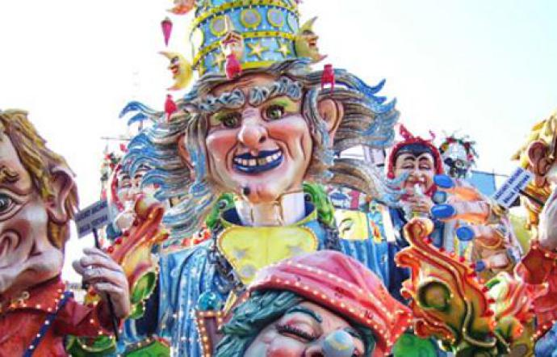
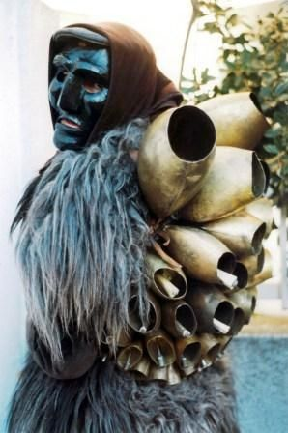
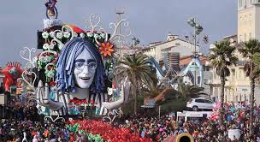
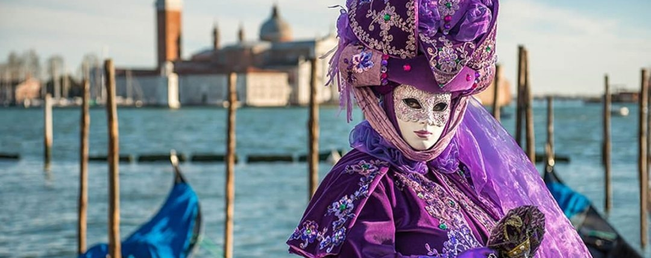
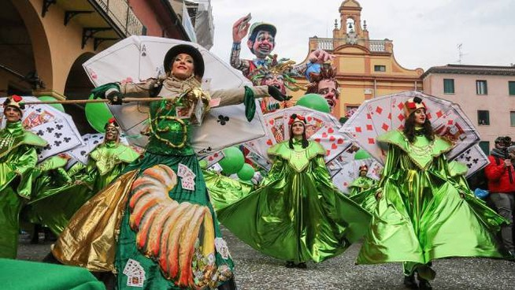
A Carnevale ogni scherzo vale!

Slide 2
Il Carnevale in Italia
Il Carnevale in Italia è una festa cristiana e cattolica ma in realtà ha origini lontanissime.
Ciò che lo distingue da altre feste è il mascheramento e lo scherzo, e spesso è caratterizzato da parate in cui sfilano carri con elementi giocosi e fantasiosi.
Vedremo alcuni dei Carnevali più caratteristici in Italia.

Slide 3
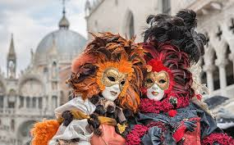
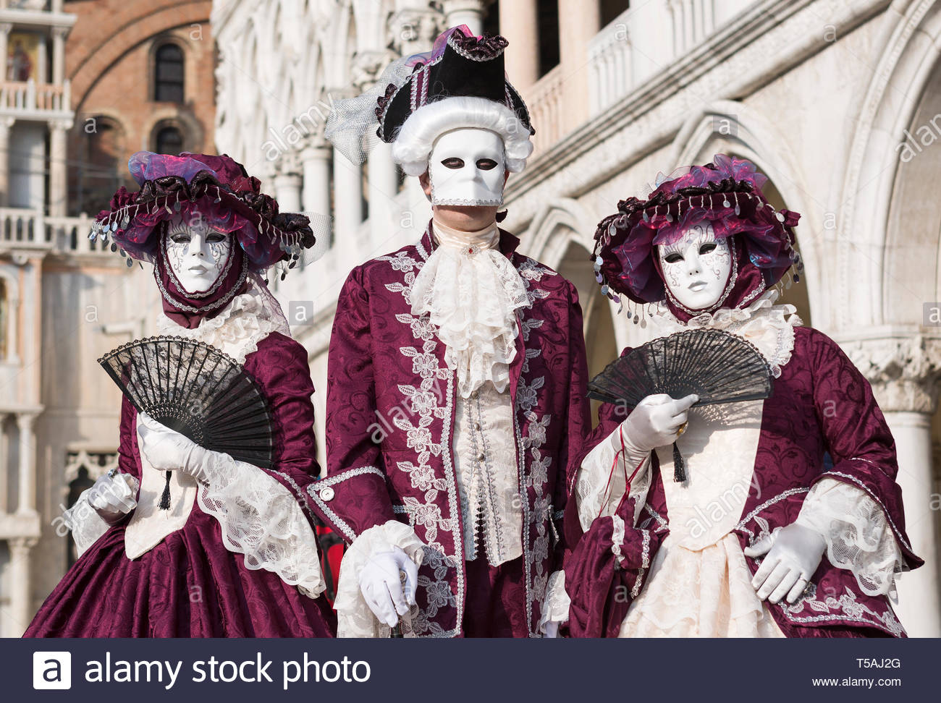
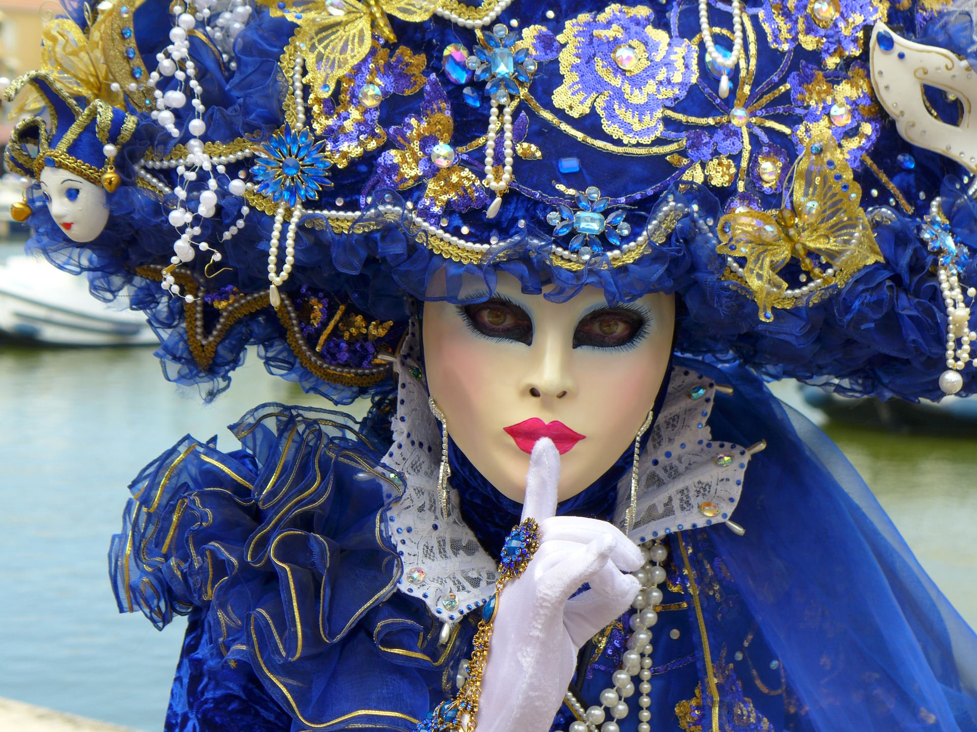
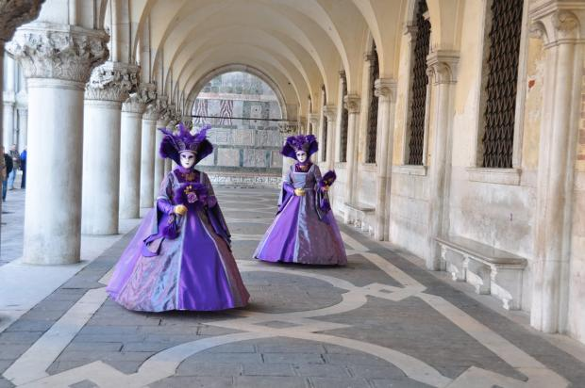
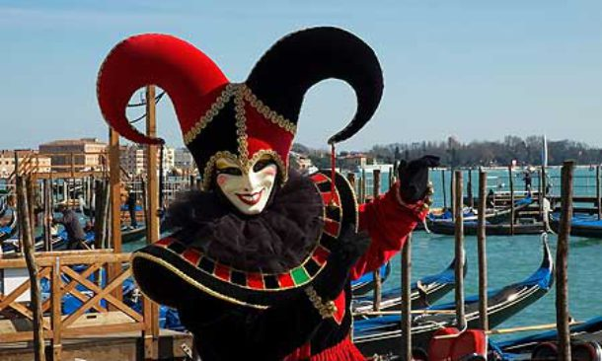
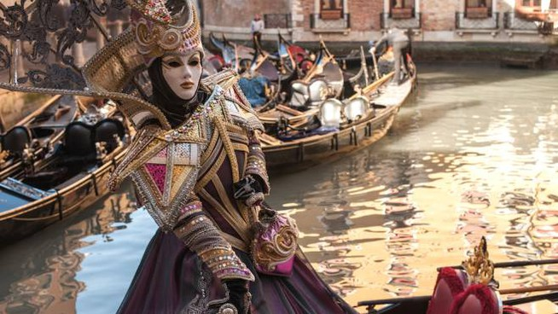
Il carnevale di Venezia

Slide 4
Il carnevale di Venezia
È senz’altro uno dei carnevali più famosi al mondo e ha una storia quasi millenaria.
Dura di solito 2-3 settimane e include 3 eventi chiave:
Il Volo di Sant’Angelo, dove un acrobata si cala dal campanile di San Marco per raggiungere la piazza
La Festa delle Marie
https://www.youtube.com/watch?v=7-AXuQX1h1M

Slide 5
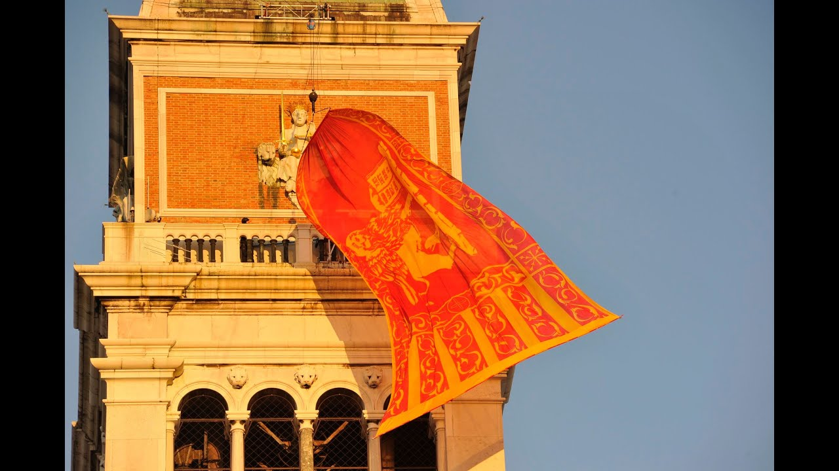
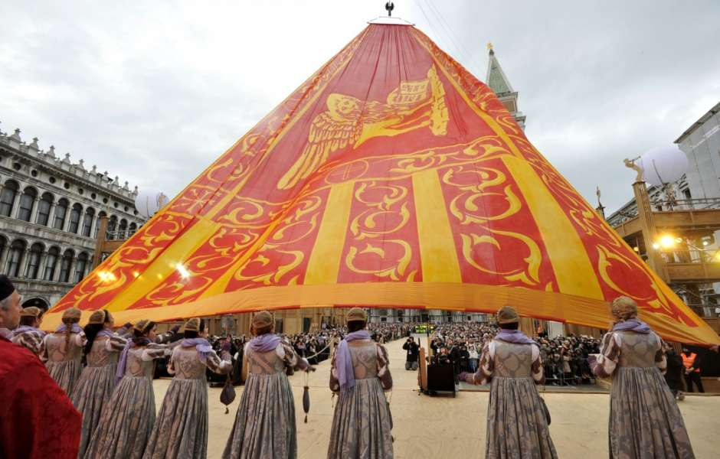
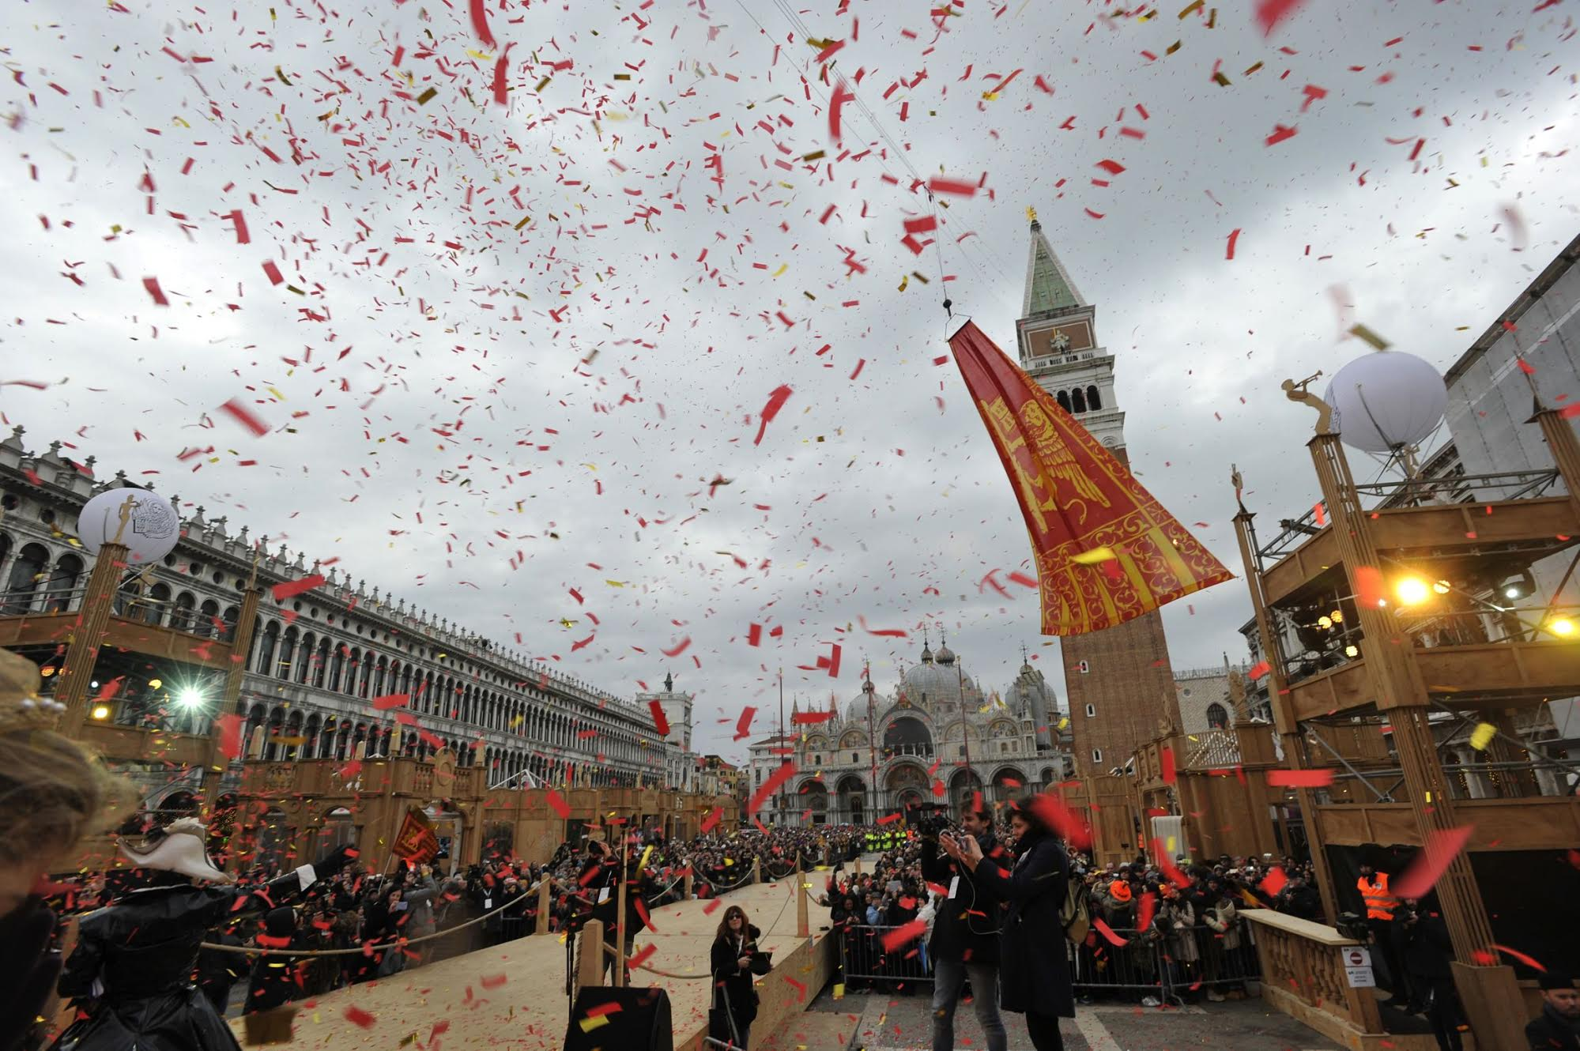
La Festa delle Marie
Dodici giovani ragazze sfilano per la città e ricevono premi in ricordo del rapimento e della liberazione di dodici promesse spose ai tempi del doge Pietro Candiano III (1039).
Lo Svolo del Leon- è l’evento che conclude il Carnevale, con un tributo al leone alato simbolo della città.

Slide 6
Caratteristiche del Carnevale di Venezia
MASCHERE ELEGANTI E RICCHE DI ORNAMENTI
LA TRADIZIONE STORICA (le maschere del carnevale veneziano sono quelle della Commedia dell’arte, in voga tra il ‘600 e il ‘700)
COSTUMI RICCHI E APPARISCENTI, ISPIRATI AL MEDIOEVO E ALL’EPOCA VITTORIANA

Slide 7
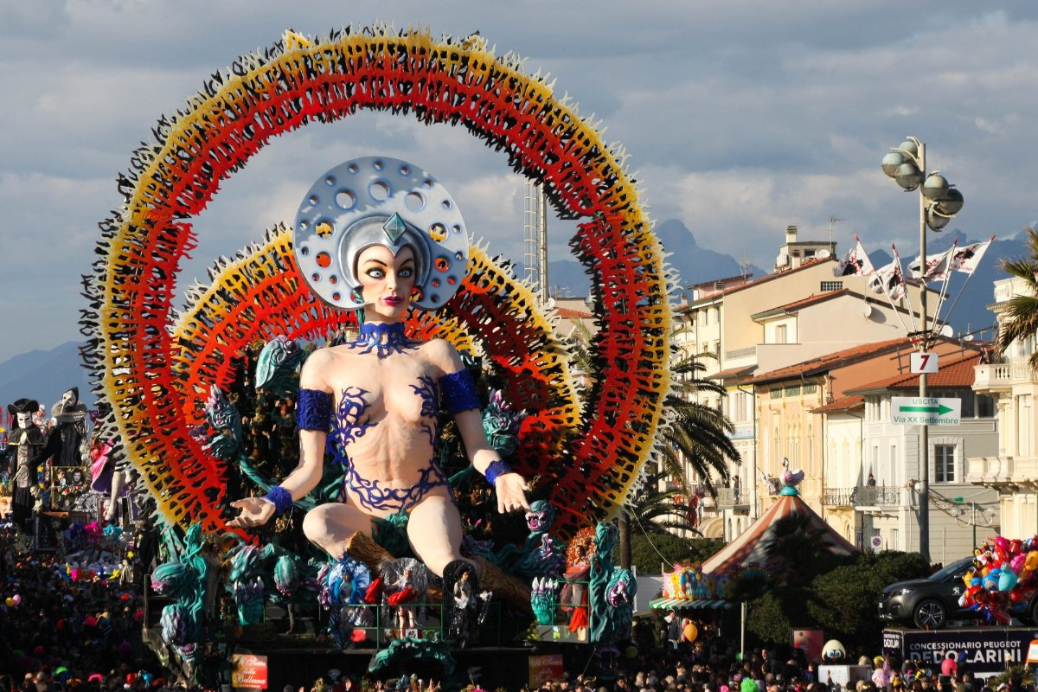
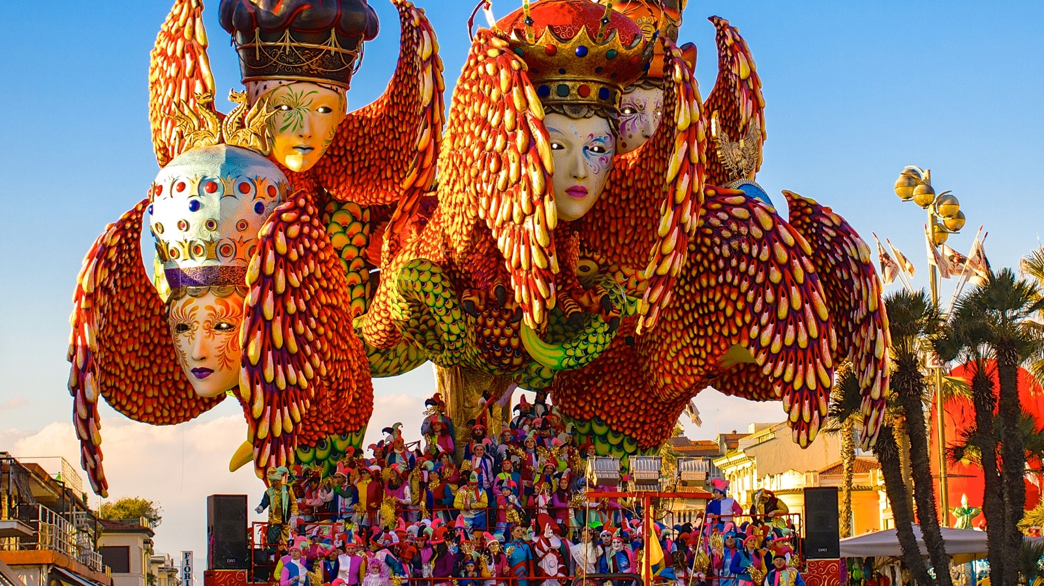
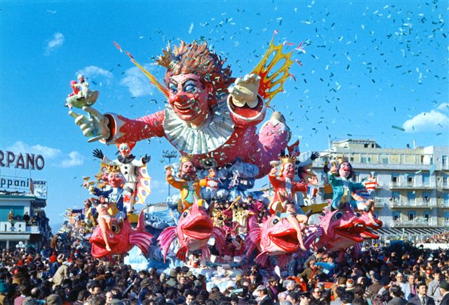
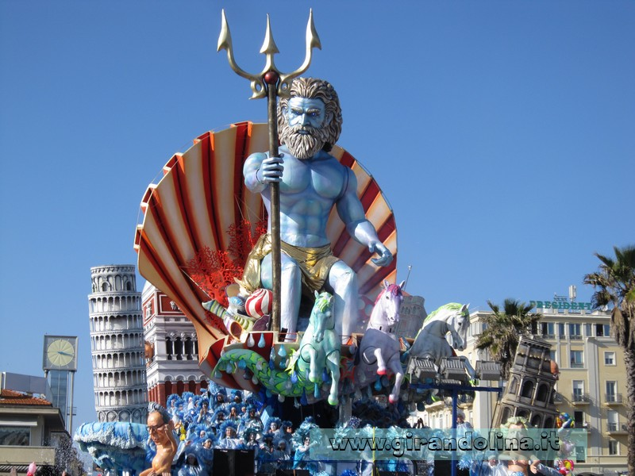
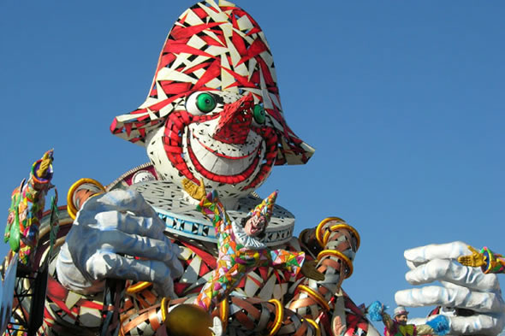
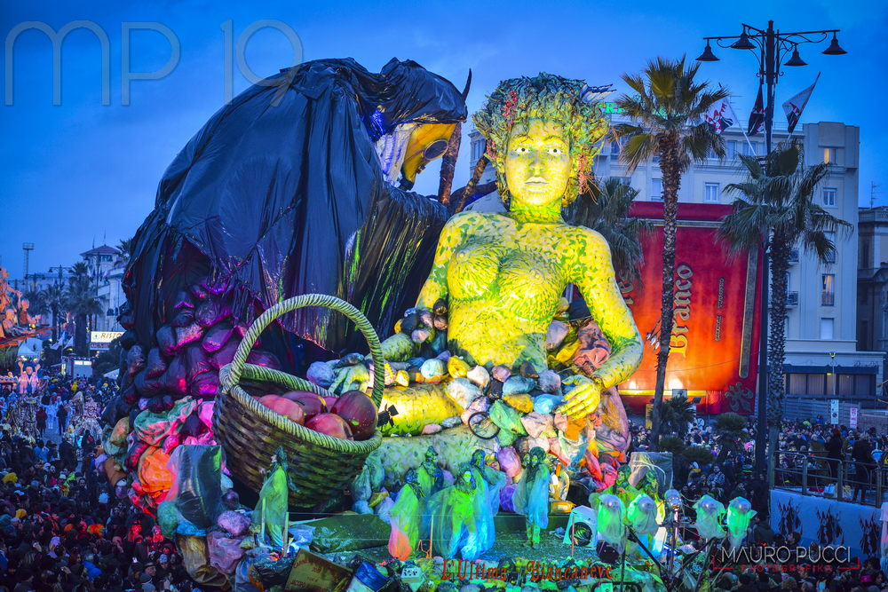
Il carnevale di Viareggio

Slide 8
Il Carnevale di Viareggio
https://www.youtube.com/watch?v=sIypri6GsKk

Slide 9
Caratteristiche del carnevale di Viareggio:
I CARRI ALLEGORICI DI CARTAPESTA
RAPPRESENTANO SPESSO PERSONAGGI FAMOSI O POLITICI, IN CHIAVE SATIRICA
SONO OPERE D’ARTE, A CUI GLI ARTIGIANI LAVORANO PER TUTTO L’ANNO

Slide 10
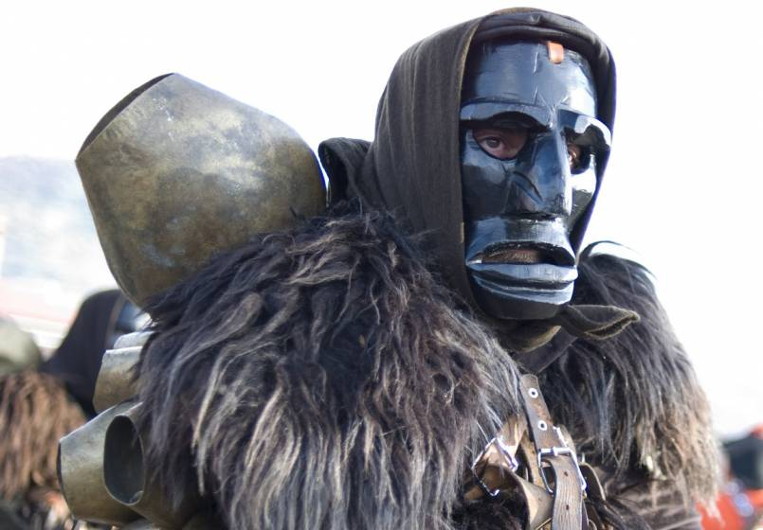
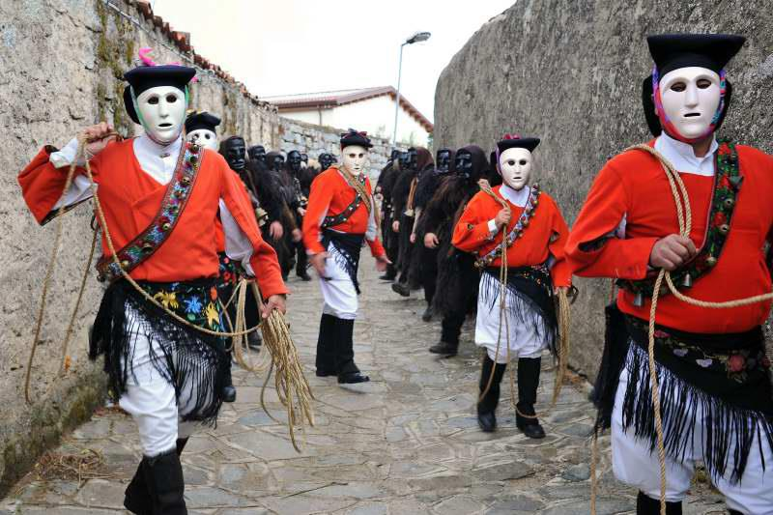
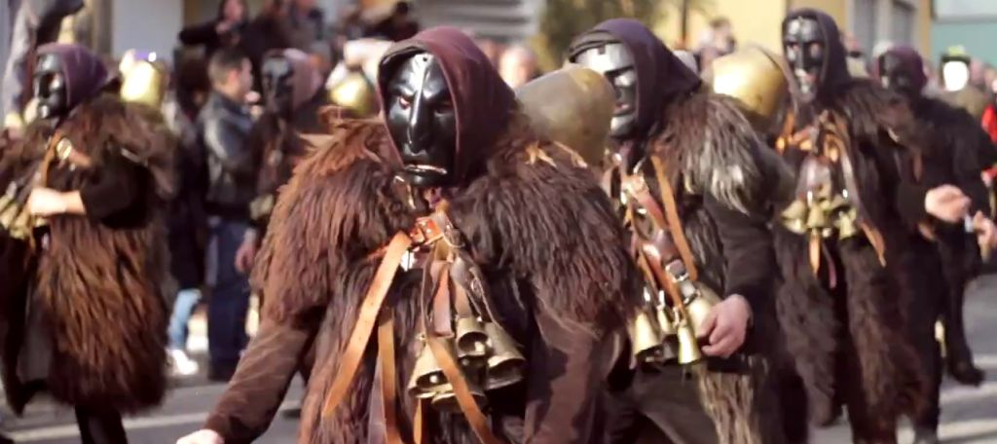
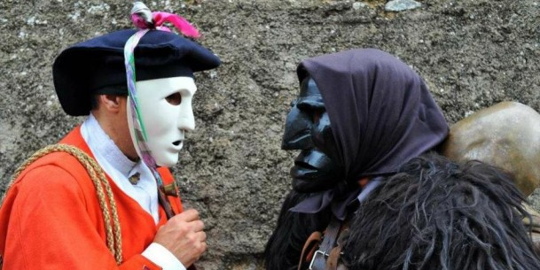
Il carnevale di Mamoiada

Slide 11
Storia e origini del Carnevale di Mamoiada https://www.youtube.com/watch?v=U_Lavvz-uYI
Il “mamuthones” rappresenta una sorta di inversione……………………………
Questo è un segno di venerazione nei confronti dell’…………………………
E anche rappresenta il senso…………………………del carnevale
Il Carnevale infatti è un rito molto arcaico, che nasce……………………………anni fa in ……………………………
Era una festa del mondo …………………………..perché i pagani credevano nella………………………………….materiale
L’altra vita si svolgeva nel famoso mondo………………………
È per questo motivo che noi a Carnevale ci comportiamo in maniera………………..,che si dice a Carnevale ogni scherzo………………………, che a Venezia è permessa la ………………………………..

Slide 12
https://www.youtube.com/watch?v=6hpvYmSrnW0
CARATTERISTICHE DEL CARNEVALE DI MAMOIADA:
Una delle manifestazioni tradizionali più antiche della Sardegna
Rito della vestizione dei Mamothones e Issohadores, condotto da una guida che celebra da un altare in un clima di mistero
Corteo che sembra metà danza e metà processione, il passo solenne e ritmato ha lo scopo di allontanare il male e risvegliare la natura.

Slide 13
Quale di questi Carnevali ti sembra più interessante?
https://www.speakpipe.com/voice-recorder

Slide 14
Sul Carnevale di Venezia: (compiti per la prossima lezione)
https://www.tipintravel.com/carnevale-venezia/
Trovate delle informazioni nuove sul Carnevale di Venezia esplorando il sito dell’anno scorso, da condividere con la classe

